Slide 1
통신 다이어그램
통신 다이어그램의 UML 표기법
통신 다이어그램의 모델링 예
통신 다이어그램과 순차 다이어그램간의 변환
통신 다이어그램과 순차 다이어그램간의 변환 예
한빛미디어(주)

Slide 2

통신 다이어그램의 개념을 이해한다.
실습을 통한 통신 다이어그램을 학습한다.

Slide 3
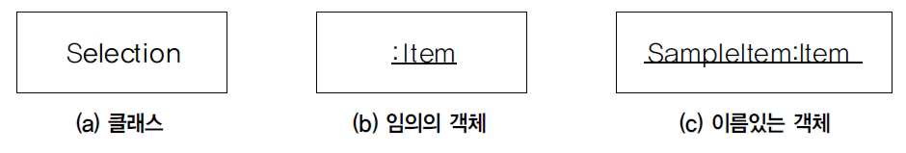
    통신 다이어그램의 구성요소
      객체, 링크, 메시지
    통신 다이어그램을 만드는 방법
      객체 생성
      객체들 사이의 링크를 연결
      객체 사이에 주고받는 메시지를 표현
  객체
    객체는 메시지를 주고받는 주체
    [그림 6-1]
      객체의 표시 방법은 순차 다이어그램과 동일
      순차 다이어그램처럼 객체들이 일렬로 배치되지는 않으며,
      통신 다이어그램의 모든 객체는 밑줄을 긋는다.
[그림 6-1] 클래스와 객체

Slide 4
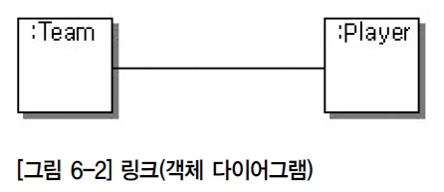
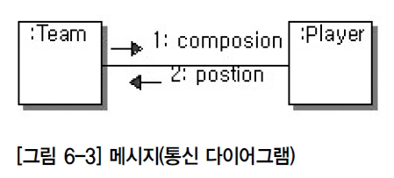
  링크
    두 객체 사이의 연결 통로로 실선을 사용
    클래스 다이어그램에서 기술된 연관의 인스턴스
    통신 다이어그램은 클래스가 아닌 실제 객체와의 관계를 직접적으로 보여주는 객체들 사이의 링크
  메시지
    메시지는 링크를 통해서 다른 객체에게 메시지를 전달하는 통로 역할
    통신 다이어그램에서 링크 위에 메시지가 표시
    메시지는 상대 객체별로 여러 개의 정의가 이루어지므로, 하나의 동일한 링크에서 여러 개의 메시지가 전달
    [그림 6-3]
      Player와 Team간의 상호 메시지 전송
      통신 다이어그램에서는 메시지의 배치에 따라서 메시지에 번호를 부여
[그림 6-2] 링크(객체 다이어그램)
[그림 6-3] 메시지(통신 다이어그램)

Slide 5
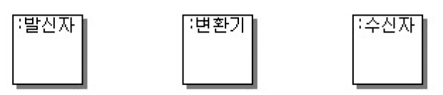
전화 통화 시나리오
    전화 통화 시나리오
      1단계 : 발신자는 수화기를 든다.
      2단계 : 대기신호가 발생한다.
      3단계 : 발신자는 전화번호를 누른다.
      4단계 : 변환기는 해당 번호에 신호를 보낸다.
      5단계 : 수신자의 전화벨이 울린다.
      6단계 : 수신자는 전화를 받는다.
    위의 시나리오를 바탕으로 각 단계별 객체들을 뽑으면 3개의 객체로 이루어진 통신 다이어그램의 객체와 링크를 구성
[그림 6-4] 객체를 모델링한 객체 다이어그램

Slide 6
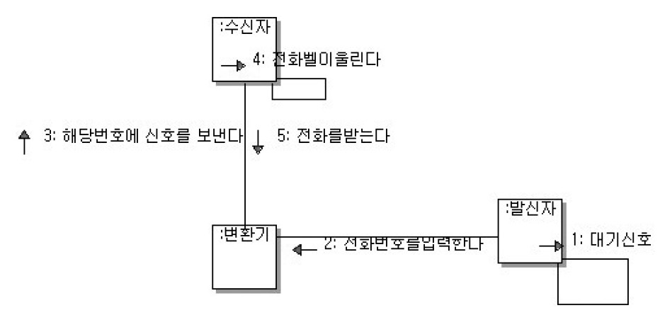
    단계별로 메시지를 보내는 객체로부터 받는 객체까지 메시지 화살표를 순서대로 그린다.
    메시지 화살표는 보내는 객체와 받는 객체 사이에 링크
    하나의 링크에 여러개의 메시지를 놓을 수 있다.
[그림 6-5] 객체 사이의 메시지를 모델링한 통신 다이어그램

Slide 7
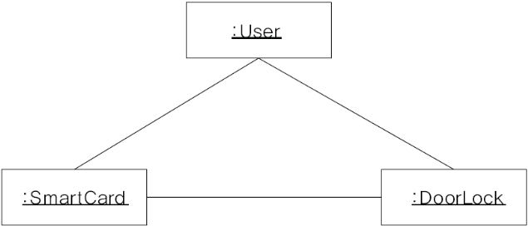
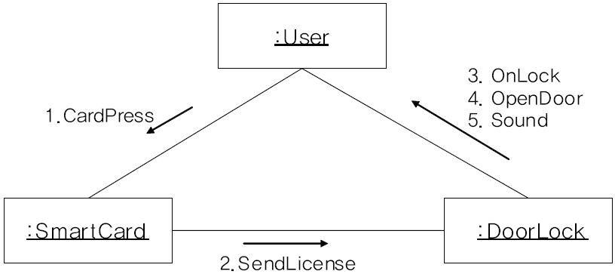
디지털 도어록
    사용자가 스마트 카드를 도어록에 입력하면 도어록은 그 키 값을 받아 유효성을 확인한 후 사용자에게 결과를 회신
    메시지를 표시할 때 같은 방향에 여러 메시지가 있다면 메시지 화살표를 하나만 그리고 그 위에 각각의 메시지 이름을 모두 표시
      1단계다이어그램이 복잡해지는 것을 막기 위함
    전혀 다른 종류의 메시지가 두 객체 사이를 오고 간다면 화살표를 따로따로 그려야 한다.
[그림 6-6] 디지털 도어록을 모델링한 객체 다이어그램
[그림 6-7] 디지털 도어록 통신 다이어그램

Slide 8
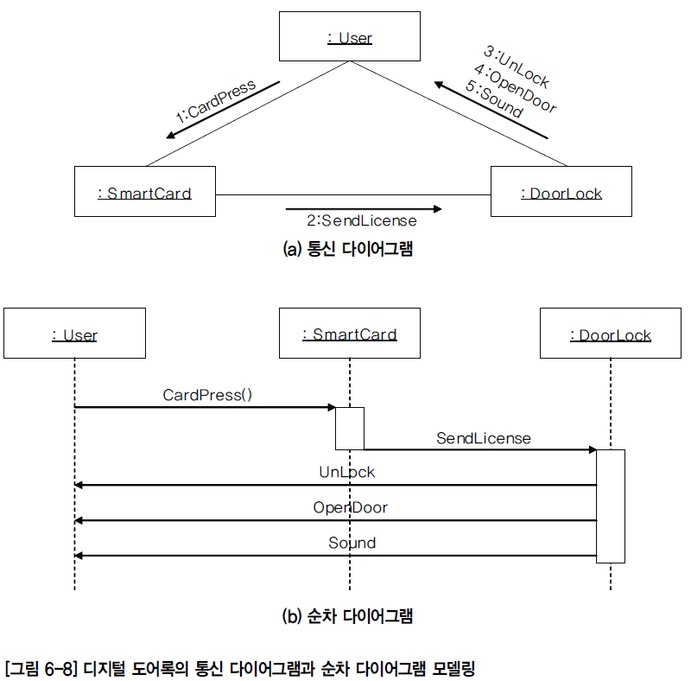
    통신 다이어그램은 순차 다이어그램으로 자동변환이 가능
    대부분의 CASE 도구에서는 두 다이어그램 사이의 전환을 자동으로 제공
[그림 6-8] 디지털 도어록의 통신 다이어그램과 순차 다이어그램 모델링

Slide 9
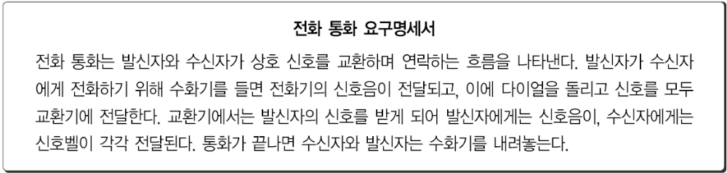
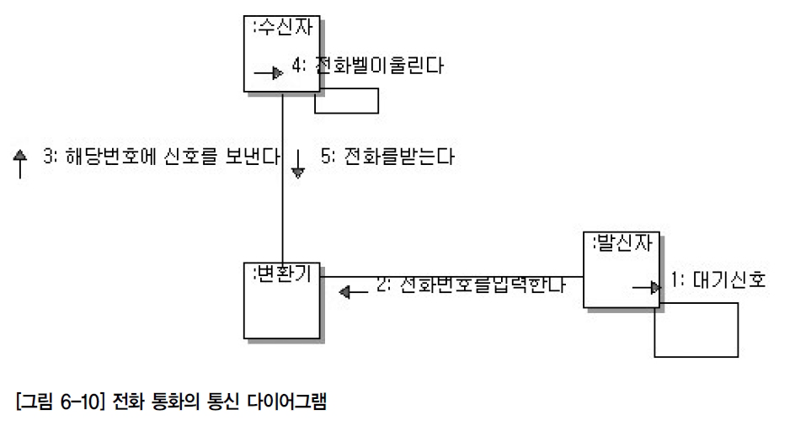
    통신 다이어그램을 표현할 수 있는 방법
      시나리오나 명세서를 바탕으로 직접 객체를 생성하고 각 객체 사이의 링크를 걸어 메시지를 입력하는 방법
      순차 다이어그램을 통신 다이어그램으로 변환하는 방법
전화 통화
    객체 : 발신자, 교환기, 수신자
[그림 6-10] 전화 통화의 통신 다이어그램

Slide 10
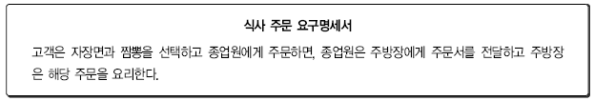
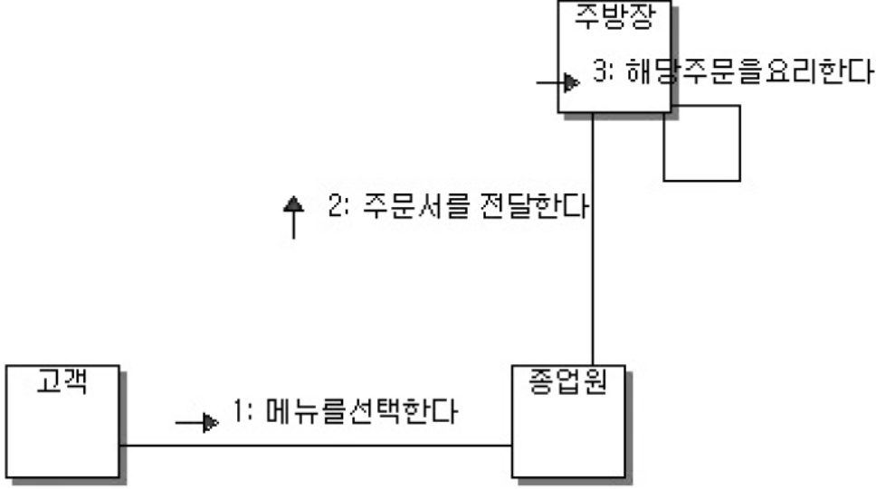
식사 주문
    객체 : 고객, 종업원, 주방장
[그림 6-11] 식사 주문 통신 다이어그램

Slide 11
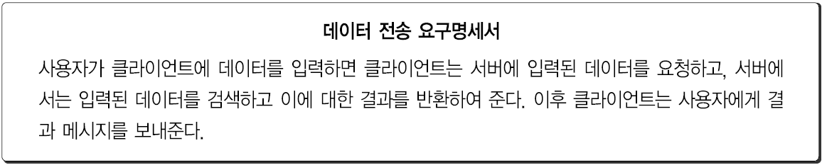
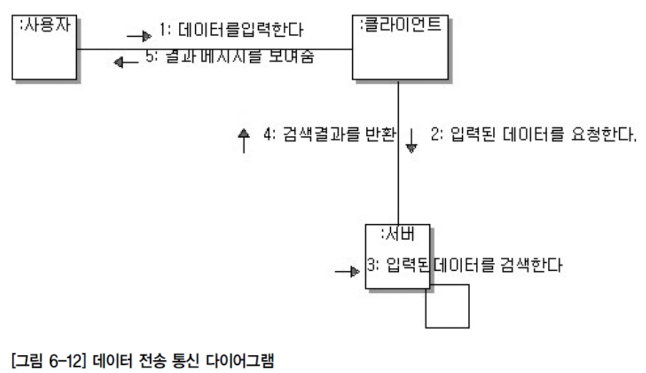
데이터 전송
    객체 : 사용자, 클라이언트, 서버
[그림 6-12] 데이터 전송 통신 다이어그램

Slide 12
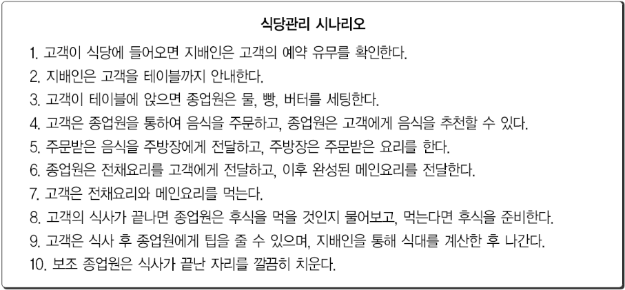
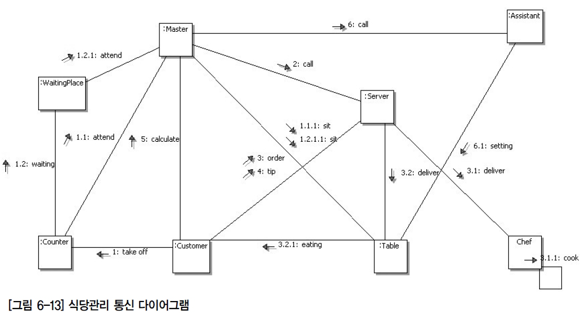
식당관리
    객체 : 고객, 지배인, 종업원, 보조 종업원, 주방장
[그림 6-13] 식당관리 통신 다이어그램

